Slide 1
正则表达式
2017编码提高群第2季
2017.07.13 刘春生
在下列网站下载PPT基础上修改
http://www.cnxct.com/
Notes:
声明：很炫的动画效果，是网上别的网友的PPT，很烂动画效果的，是我自己做的。

Slide 2
最简单的正则表达式
表达式：
hi
能匹配的字符串（举例）：
hi
him
his
this
Philips
Notes:
字母

Slide 3
最简单的正则表达式
匹配QQ号：
\d+
匹配结果：
10000，1234567，222222，8888888
Notes:
缺点太长了。

Slide 4
然后呢？
\b \w \d () [] \W \s \S ……这些都是什么意思？
(?>) (?<=) (?<!) (?P<name>) \p{Inname}这些又是些什么呢？
\x{4e00}-\x{9fa5} \x80-\xff 这些呢？

Slide 5
正则表达式
元字符：
. 除换行以外的其他任意字符
\s 空白字符
\S 除空白字符以外的任意字符
\w 字母、数字、下划线
\W 除了字母、数字、下划线以外的任意字符
\d 数字 0-9
\D 除了数字之外的任意字符
…… 等等等等
\b 单词边界
^ 字符串的开始
$ 字符串结束
(?=…) 环视(零宽断言) 后面的字符串符合表达式…的时候的位置
(?!..)
* 0到无数次
+ 1到无数次
? 0 或者1 次
{n} 重复N次
{n,} 重复至少N次
{n,m} n到m次
[] 字符组，字符范围
() 捕获组（子表达式）
…… 等等
Notes:
概念，反正就是一对比较乱的字符串。。。
正则里，字符串分字符与元字符，元字符就是在正则里表示其他意思的字符。非元字符表示他自己
蓝色匹配的是字符串。黄色表示匹配的是位置。绿色表示匹配字符的个数长度。

Slide 6
正则表达式
点：
. 除换行以外的其他任意一个字符
Notes:
概念，反正就是一对比较乱的字符串。。。
正则里，字符串分字符与元字符，元字符就是在正则里表示其他意思的字符。非元字符表示他自己
蓝色匹配的是字符串。黄色表示匹配的是位置。绿色表示匹配字符的个数长度。

Slide 7
正则表达式
字符组：
[0-9] 数字0到数组9之间的任意一个
[a-z] 字母a到字母z的任意一个
[^cfC] 除了字母 c f C的任意一个字符
[\u4e00-\u9fa5] 汉字中的任意一个汉字
[^a-z] 除了字母 a 到字母z的任意一个字符
[^-a-c] 除了 - 字符以及字母a到字母z的任意一个字符
| 多选分支，或者关系
Notes:
^(脱字符)字符在 字符组内代表 排除的意思。
字符 在字符组中 ，如果在字符范围前，则 表示 他本身，无需转移，如果在两个字符中间，则表示两个字符的区间
| 可以理解为if else ，例子中的 | 指的是谁跟谁的或者关系？

Slide 8
三个关键词
定位
匹配
引用
Notes:
之前的QQ号码是有做错误的，不精确
手机号要精确匹配，要包括1【3|5|8】…….
日期分3种方法
IP要精确(?:25[0-5]|2[0-4][0-9]|[01]?[0-9]{2}|[01]?[01]?[0-9])\.(?:25[0-5]|2[0-4][0-9]|[01]?[0-9]{2}|[01]?[01]?[0-9])\.(?:25[0-5]|2[0-4][0-9]|[01]?[0-9]{2}|[01]?[01]?[0-9])\.(?:25[0-5]|2[0-4][0-9]|[01]?[0-9]{2}|[01]?[01]?[0-9])

Slide 9
“^”和“$”
“^”代表字符串的开头
“$”代表字符串的结束
表达式：
表达式：
^hi
hi$
能匹配：
能匹配：
hi
him
hi
chi
hidden
Orochi

Slide 10
“^”和“$”
“^”代表字符串的开头
“$”代表字符串的结束
表达式
^hi$
只能匹配
hi

Slide 11
“[ ]”
方括号“[ ]”匹配指定一堆字符中的一个。
表达式：
^[a-z]at$
能匹配的字符串（举例）：
cat
mat
zat

Slide 12
“[ ]”
方括号“[ ]”匹配指定一堆字符中的一个。
表达式：
^[A-Za-z]at$
能匹配的字符串（举例）：
Cat
cat
Mat

Slide 13
“[ ]”
方括号“[ ]”匹配指定一堆字符中的一个。
表达式：
^[aeiou]at$
能匹配的字符串（举例）：
aat
eat
iat

Slide 14
转义符号“\”
如果要匹配“[”“^”“+”“)”等等有特殊含义的字符，可以用“\”做转义。
表达式：
^1\*\(2\+3\)=6$
能匹配的字符串（仅1个）：
1*(2+3)=6

Slide 15
\t \r \n \b 与 \B \s 与 \S \d 与 \D \w 与 \W

Slide 16
分支“|”
分支“|”用来指定几个规则只要匹配一个规则即成匹配。
表达式：
^com$|^org$|^net$
能匹配的字符串（仅3个）：
com
org
net

Slide 17
分支“|”
分支“|”用来指定几个规则只要匹配一个规则即成匹配。
表达式：
^abc\.(com|org|net)$
能匹配的字符串（仅3个）：
abc.com
abc.org
abc.net

Slide 18
重复符号“*”
“＊”表示前一字符模式可以被重复0次或n次。
表达式：
^go*gle$
能匹配的字符串（举例）：
ggle
google
gooooooooooogle

Slide 19
重复符号“+”
“+”表示前一字符模式可以被重复1次或n次。
表达式：
^go+gle$
能匹配的字符串（举例）：
gogle
google
gooooooooooogle
Notes:
+ 对谁生效呢？

Slide 20
重复符号“+”
“+”表示前一字符模式可以被重复1次或n次。
表达式：
^g[aeiou]+gle$
能匹配的字符串（举例）：
gagle
gegle
geagle
geaeeaioueagle

Slide 21
重复符号“?”
“?”表示前一字符模式可以被重复0次或1次。
表达式：
^colou?r$
能匹配的字符串（举例）：
color
colour

Slide 22
重复符号“{x,}”
“{x,}”表示前一字符模式可以被重复至少x次。
表达式：
^go{2,}gle$
能匹配的字符串（举例）：
gogle
google
goooogle
goooooooooooogle

Slide 23
重复符号“{x}”
“{x}”表示前一字符模式被重复x次。
表达式：
^go{2}gle$
能匹配的字符串（举例）：
google
gogle
goooogle
goooooooooooogle

Slide 24
重复符号“{x,y}”
“{x,y}”表示前一字符模式可以被重复x到y次。
表达式：
^go{2,4}gle$
能匹配的字符串（仅3个）：
google
gooogle
goooogle

Slide 25
贪婪与非贪婪(在量子后加?)
字符串：<div>testtest</div> <div>testtest</div>
表达式：<div>.+</div>
匹配过程是什么？
如果是<div>.+?</div>呢？
Notes:
先别忙，先看下回溯。。。

Slide 26
子表达式“( )”
“( )”可以指定一堆字符来匹配一个模式。
表达式：
^(very )*large$
能匹配的字符串（举例）：
large
very very large
very large
very very very very large

Slide 27
向前参照，向后参照
向前参照 (?=表达式)
向后参照 (?<=表达式)
否定向前参照 (?!表达式)
否定向后参照 (?<!表达式)
例子:匹配协议名
http://www.abc.com
ftp://xyz.download.net
Notes:
还记得刚刚的“备份状态”吗？还记得是哪个元字符引起的吗？
备份状态是如何做选择的？有多个备份点的时候，选择哪个？，后进先出
回溯是NFA引擎的最帮的有点，但同时，使用不当，也是致命的弱点。
回溯次数多，PHP的堆栈溢出，但有回溯次数限制，不然，或许又成为一个溢出漏洞了

Slide 28
捕获
例子：位置互换 abc def
捕获组 () 捕获不分组 (?:)
表达式:
(\w+)(\s+)(\w+) (\w+)(?:\s+)(\w+)
替换：
\3 \1 \2 \1
Notes:
画蛇添足的做法。如何优化呢？

Slide 29
反向引用
()是子表达式的标识，同时，匹配结果会保存起来，最后一同给出。在表达式中可以直接引用。
表达式
<a\s+href\=(['\"])[^'\"]+\1>
匹配字符串
<a href='http….'>
<a href="http....">
<a href='http....">
Notes:
画蛇添足的做法。如何优化呢？

Slide 30
命名组（命名子表达式）
注意：不同环境语法不一样
例子：位置互换 abc def
(?<first>\w+)
表达式
^(?<first>\w+)\s+(?<second>\w+)$
^(?'first'\w+)\s+(?'second'\w+)$
置换
\k<second>\t\k<first>
\k'second'\t\k'first'
Notes:
画蛇添足的做法。如何优化呢？

Slide 31
条件参照
语法 ?(backrefer)true-regex
以例子来说明：正则表达式必知必会.pdf page 93
Notes:
画蛇添足的做法。如何优化呢？

Slide 32
小试身手 - 匹配日期(1-31号)
^[1-9]|[12]\d|3[01]$
1-9
10-29
30 31
Notes:
之前的QQ号码是有做错误的，不精确
手机号要精确匹配，要包括1【3|5|8】…….
日期分3种方法
IP要精确(?:25[0-5]|2[0-4][0-9]|[01]?[0-9]{2}|[01]?[01]?[0-9])\.(?:25[0-5]|2[0-4][0-9]|[01]?[0-9]{2}|[01]?[01]?[0-9])\.(?:25[0-5]|2[0-4][0-9]|[01]?[0-9]{2}|[01]?[01]?[0-9])\.(?:25[0-5]|2[0-4][0-9]|[01]?[0-9]{2}|[01]?[01]?[0-9])

Slide 33
小试身手 - 匹配IPv4
分解 0～9,10～99,100～199,200～249,250～255
正则 [0-9]|[1-9][0-9]|1[0-9][0-9]|2[0-4][0-9]|25[0-5]
优化 [1-9]?[0-9]|1[0-9]{2}|2[0-4][0-9]|25[0-5]
最终答案
^(([1-9]?[0-9]|1[0-9]{2}|2[0-4][0-9]|25[0-5])\.){3}([1-9]?[0-9]|1[0-9]{2}|2[0-4][0-9]|25[0-5])$
Notes:
之前的QQ号码是有做错误的，不精确
手机号要精确匹配，要包括1【3|5|8】…….
日期分3种方法
IP要精确(?:25[0-5]|2[0-4][0-9]|[01]?[0-9]{2}|[01]?[01]?[0-9])\.(?:25[0-5]|2[0-4][0-9]|[01]?[0-9]{2}|[01]?[01]?[0-9])\.(?:25[0-5]|2[0-4][0-9]|[01]?[0-9]{2}|[01]?[01]?[0-9])\.(?:25[0-5]|2[0-4][0-9]|[01]?[0-9]{2}|[01]?[01]?[0-9])

Slide 34
小试身手 - mail address
google ,baidu 吧
Notes:
之前的QQ号码是有做错误的，不精确
手机号要精确匹配，要包括1【3|5|8】…….
日期分3种方法
IP要精确(?:25[0-5]|2[0-4][0-9]|[01]?[0-9]{2}|[01]?[01]?[0-9])\.(?:25[0-5]|2[0-4][0-9]|[01]?[0-9]{2}|[01]?[01]?[0-9])\.(?:25[0-5]|2[0-4][0-9]|[01]?[0-9]{2}|[01]?[01]?[0-9])\.(?:25[0-5]|2[0-4][0-9]|[01]?[0-9]{2}|[01]?[01]?[0-9])

Slide 35
注意点
不同的环境，正则表达式的语法有微妙差异
文本编辑器
开发语言
Notes:
之前的QQ号码是有做错误的，不精确
手机号要精确匹配，要包括1【3|5|8】…….
日期分3种方法
IP要精确(?:25[0-5]|2[0-4][0-9]|[01]?[0-9]{2}|[01]?[01]?[0-9])\.(?:25[0-5]|2[0-4][0-9]|[01]?[0-9]{2}|[01]?[01]?[0-9])\.(?:25[0-5]|2[0-4][0-9]|[01]?[0-9]{2}|[01]?[01]?[0-9])\.(?:25[0-5]|2[0-4][0-9]|[01]?[0-9]{2}|[01]?[01]?[0-9])

Slide 36
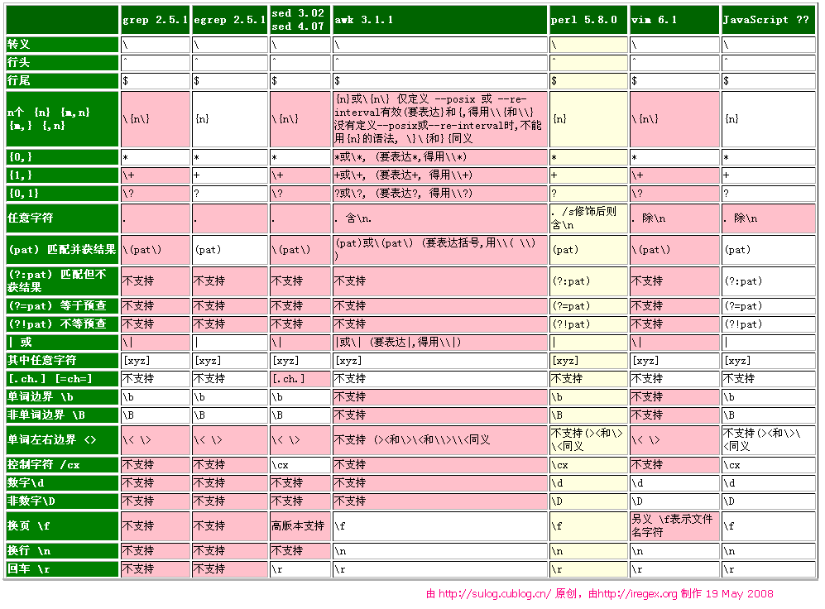
语言特性
PHP\PYTHON的环视不支持不确定长度
(?=[0-9]+),.NET支持。
JAVASCRIPT连环视都不支持

Slide 37
参考资料
很多在线测试正则表达式的网站
google,baidu
正则表达式必知必会.pdf
雁过无痕：http://blog.csdn.net/lxcnn
(ppt原作者)
Notes:
本周我事情多，加上本人生性懒惰，以及时间仓促，整理不到位，以及我个人水平较差，望各位海涵。有不足之处，各位斧正。

